Slide 1
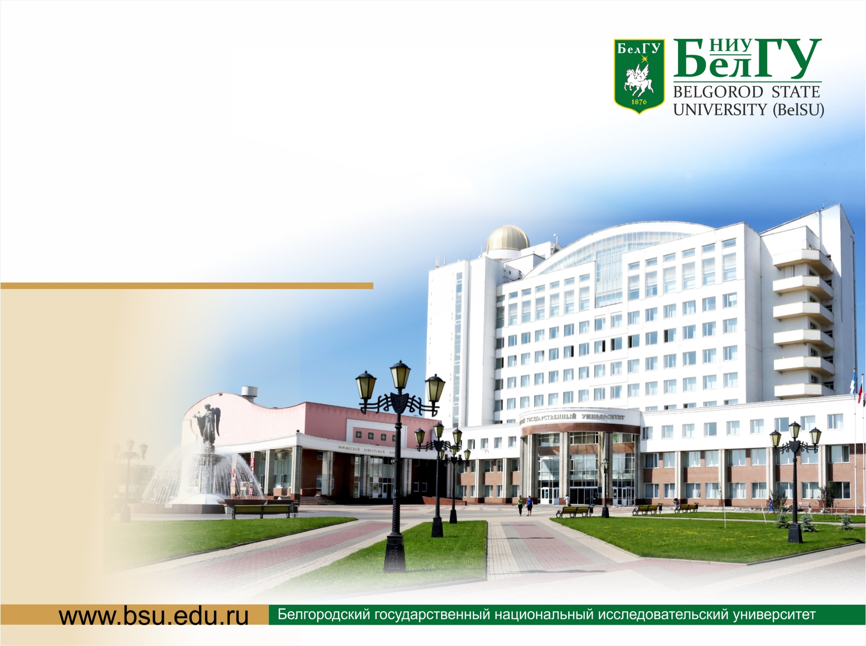
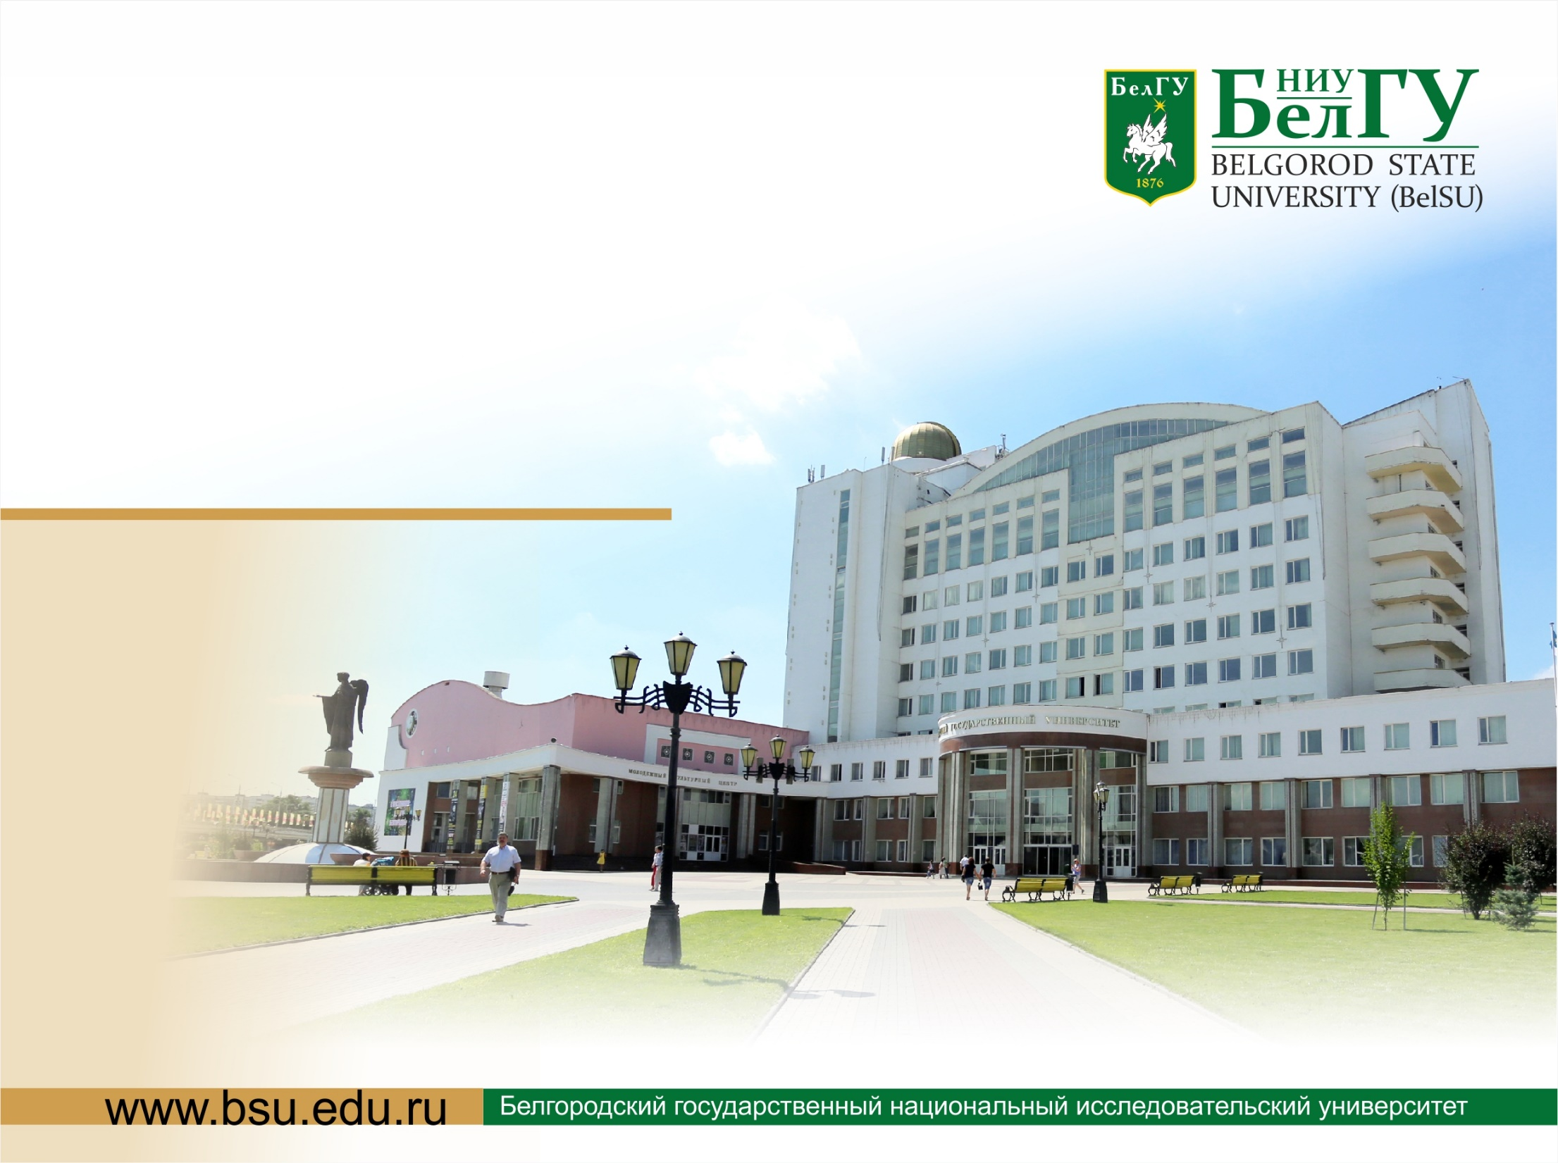
О ТАРГЕТНОЙ ДОСТАВКЕ ЛЕКАРСТВ:
взгляд химика
Ольга Евгеньевна Лебедева
профессор кафедры общей химии
института фармации, химии и биологии
Startup:Land Healthnet,
Белгород 27.06.2019

Slide 2
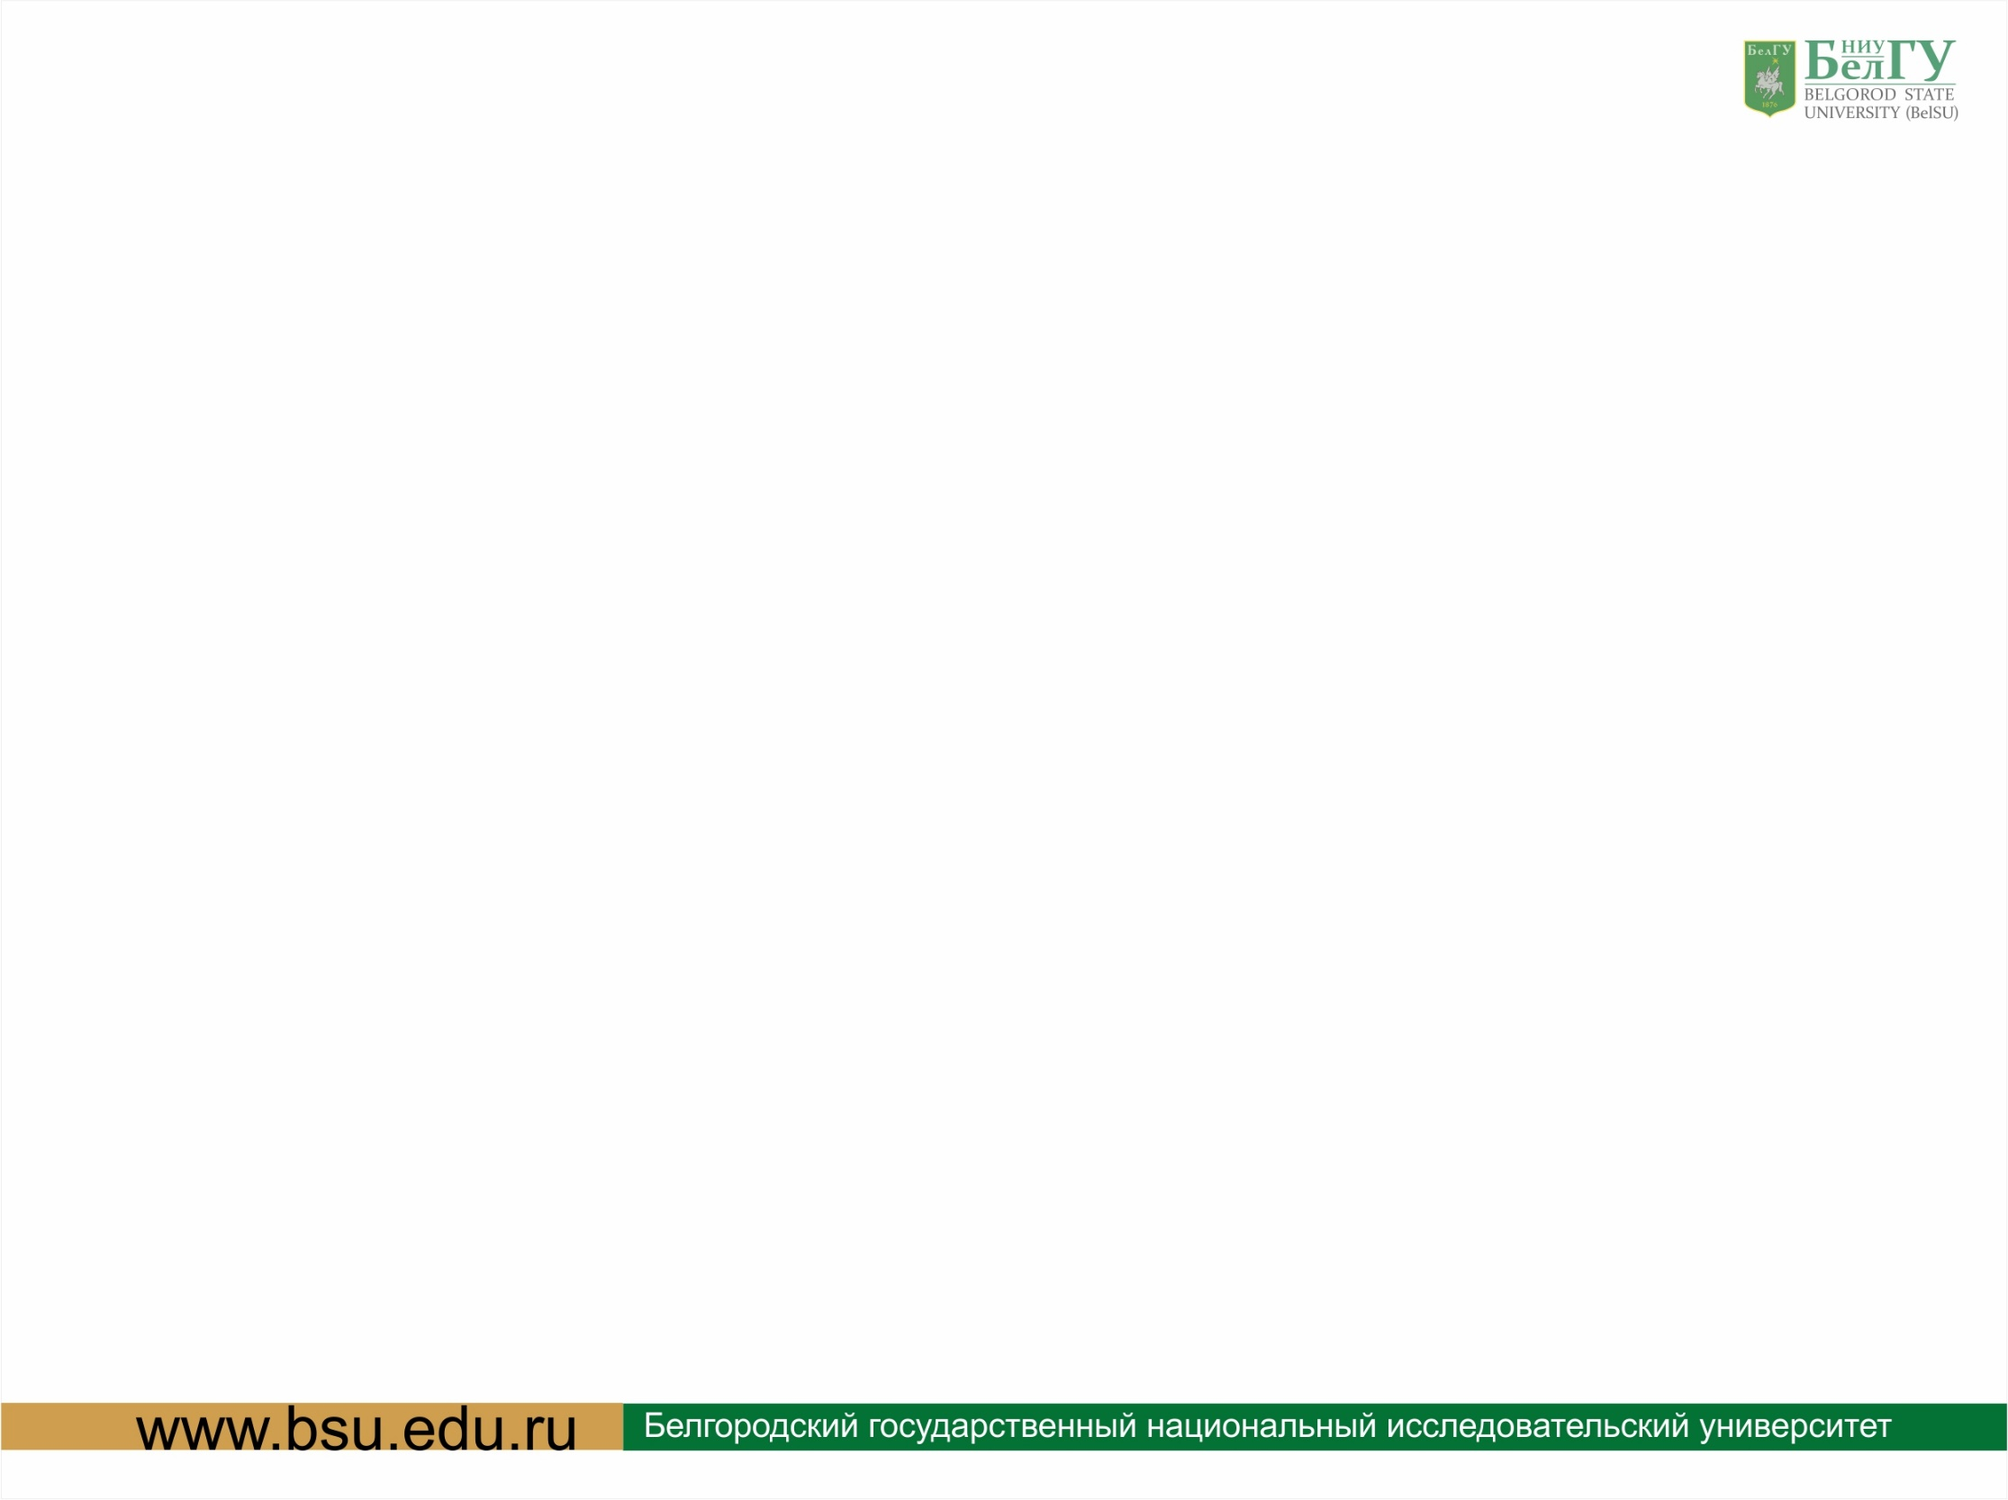
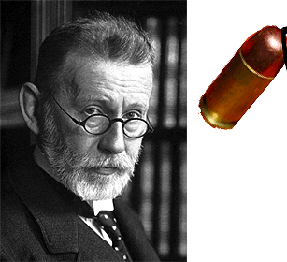
Пауль Эрлих (1854–1915), автор концепции «волшебной пули».
Фотография П. Эрлиха с сайта «Микробы и человек» http://mikrobiki.ru/mikroorganizmy/mikrobiologi/paul-erlih.html

Slide 3
Targeted drug delivery
В 2017 г. – более 2000 публикаций
Google дает 86 млн. ссылок
К 2021 году ожидается рост рынка технологий лекарственной доставки на 24% по сравнению с 2015 годом
Rita Bosetti. (2015). Cost–effectiveness of nanomedicine: the path to a future successful and dominant market? Nanomedicine. 10, 1851-1853

Slide 4
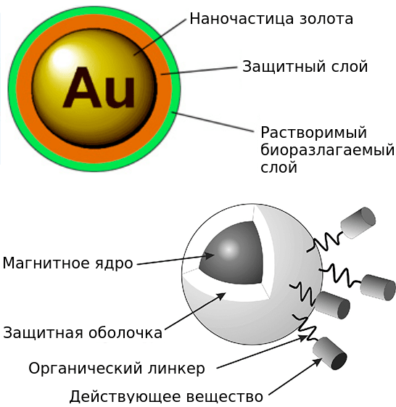
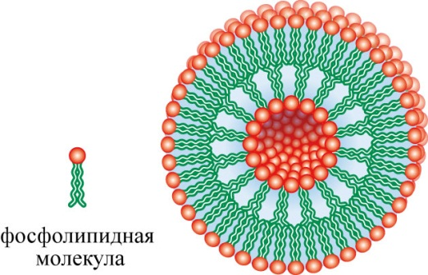
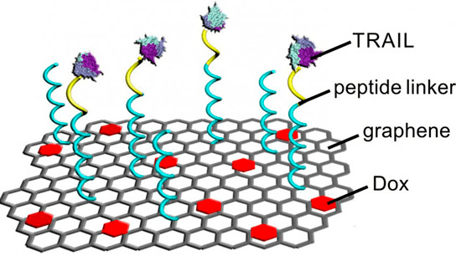
Уже в применении:
липосомы (56% среди «нанолекарств» в 2017 г.),
Полиплексы (полиэтиленимин, поли-L-лизин, полиамидоамин и хитозан)
циклодекстрины
наночастицы золота,
магнитные наночастицы,
наночастицы графеновых полимеров

Slide 5
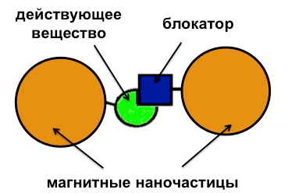
Разработка лаборатории химического дизайна бионаноматериалов химического факультета МГУ

Slide 6
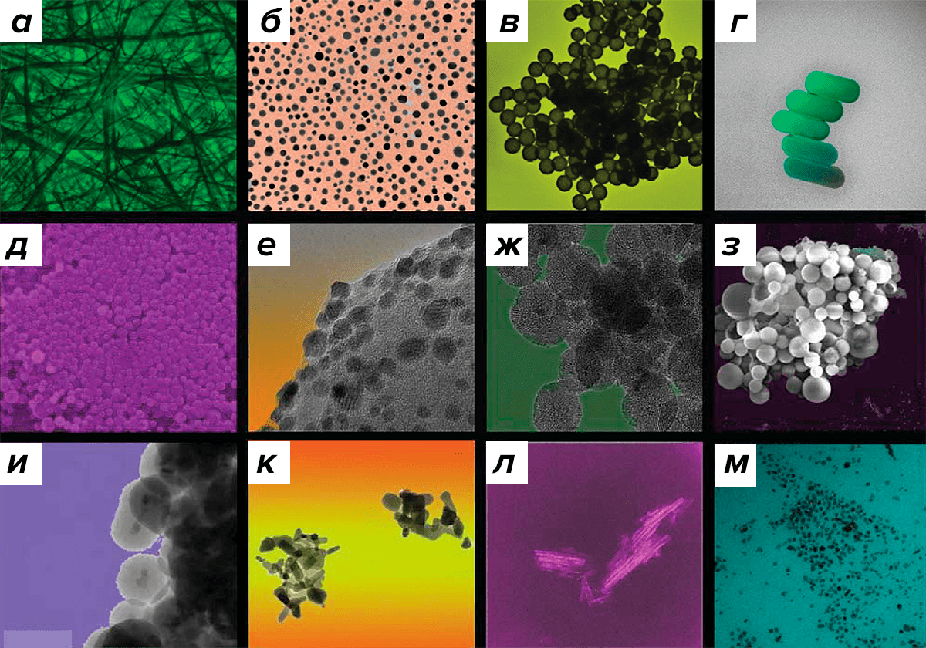
Электронные микрофотографии наноматериалов, используемых в биомедицине: а — серебряные нанонити; б — золотые наночастицы; в — наночастицы на основе диоксида кремния с золотым покрытием; г — золотые наностержни; д — плотные наночастицы на основе диоксида кремния; е — золотые наночастицы на неорганическом носителе; ж — мезопористый диоксид кремния; з — наночастицы на основе поли(лакто-со-гликолевой) кислоты (PLGA); и — наночастицы на основе оксида железа (II, III) c покрытием из диоксида кремния; к — наночастицы на основе оксида цинка; л — нанотрубки на основе оксида титана; м — наночастицы на основе оксида железа (II, III).
Manuel Arruebo, Nuria Vilaboa, Berta Sáez-Gutierrez, Julio Lambea, Alejandro Tres, et. al. (2011). Assessment of the Evolution of Cancer Treatment Therapies. Cancers. 3, 3279-3330.

Slide 7
Кафедра общей химии института фармации, химии и биологии НИУ «БелГУ»

Slide 8


